Slide 1
1. 如图a所示,一光学平板玻璃 A与待测工件 B 之间形成空气 劈 尖,用波长 λ =500nm (1nm=10⁻⁹m)的单色光垂直照射,看到的反射光的干涉条纹如图b所示，有些条纹弯曲部分的顶点恰好于其右边条纹的直线部分的切线相切，则工件的上表面缺陷是
（A）不平处为凸起纹，最大高度为500nm。
（B）不平处为凸起纹，最大高度为250nm。
（C）不平处为凹槽，最大高度为500nm。
（D）不平处为凹槽，最大高度为250nm。
A
图a
B
图b
B
[ ]

Slide 2
图a
A
B
凸
图b
相邻两明纹的高度差:λ / 2 = 250 (nm)

Slide 3
2. 在迈克尔逊干涉仪的一支光路中，放入一片折射率为n的透明介质薄膜后，测出两束光的光程差的改变量为一个波长λ，则薄膜的宽度是
（A） λ / 2 . （B） λ /（2n） .
（C） λ / n. （D） λ / 2(n-1) .
Δδ = 2e ( n-1 )
Δδ = λ
e, n
[ ]
D

Slide 4
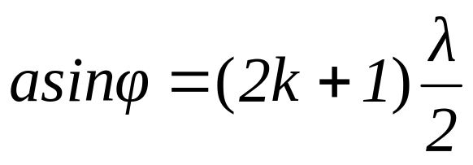
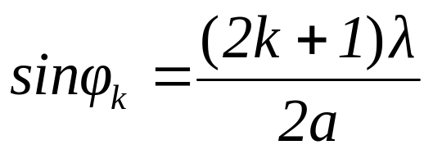
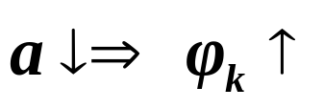
3. 在夫朗和费单缝衍射实验中，对于给定的入射光，当单逢宽度变小时，除中央亮纹的中心位置不变外，各级衍射条纹
(A)对应的衍射角变小；
(B)对应的衍射角变大；
(C)对应的衍射角不变；
(D)光强也不变。
[ ]
B

Slide 5
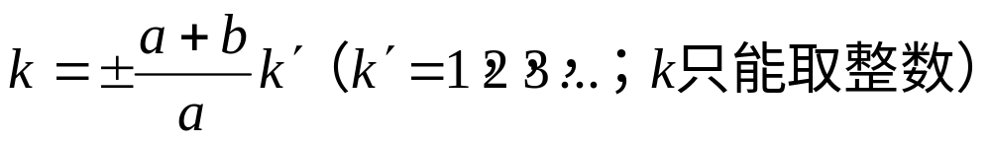

4. 一束平行单色光垂直入射在光栅上,当光栅常数(a+b)为下列哪种情况时（a代表每条缝的宽度）, k=3,6,9等极次的主极大均不出现？
(A) a+b=2a . (B) a+b=3a .
(C) a+b=4a . (D) a+b=6a .
[ ]
B

Slide 6
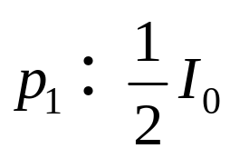
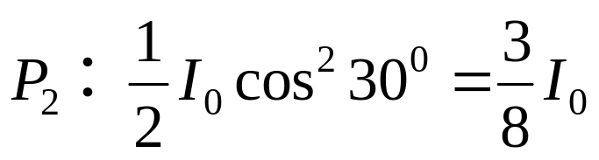
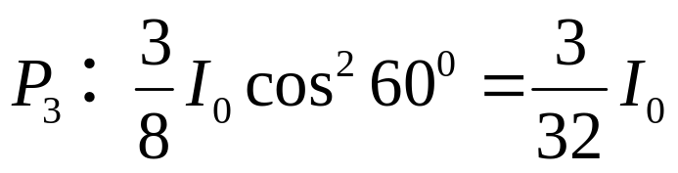
5. 三个偏振片P₁，P₂与P₃堆叠在一起，P₁与P₃偏振化方向相互垂直， P₂与P₁的偏振化方向间的夹角为30⁰，强度为I₀的自然光垂直入射于偏振片P₁，并依次透过偏振片P₁、P₂、与P₃ ，则通过三个偏振片后的光强为
（A）I₀ /4
（B）3 I₀ /8
（C）3 I₀ /32
（D） I₀ /16
p₁
p₂
60⁰
p₃
[ ]
C

Slide 7
6. 一束自然光从空气射向一块平板玻璃（如图），设入射角等于布儒斯特角i₀ ，则在界面2的反射光是
（A）是自然光。
（B）是完全偏振光且光矢量的振动方向垂直于入射面。
（C）是完全偏振光且光矢量的振动方向平行于入射面。
（D）是部分偏振光。
i₀
1
2
[ ]
B

Slide 8
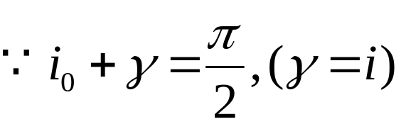
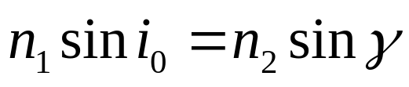
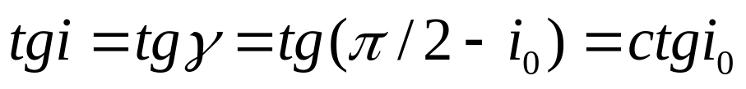
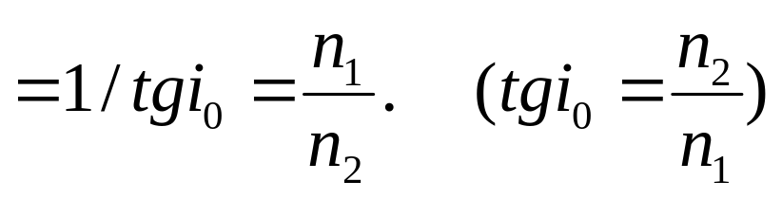
解:
i₀
1
γ
i
2
所以 i 是对介面2的布儒斯特角

Slide 9
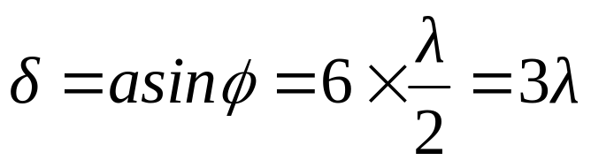
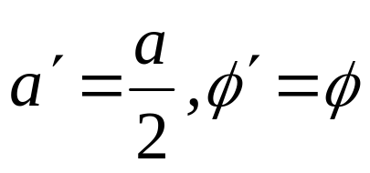
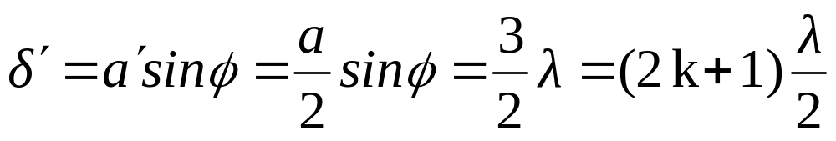
7. 在单缝的夫朗和费衍射实验中，屏上第三极暗纹对应的单缝处的波面可划分为———— 个半波带。若将缝宽缩小一半，原来第三极暗纹处将是———————— 纹。
6
第一极明
k=1

Slide 10
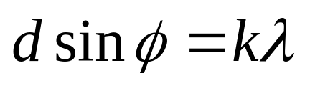
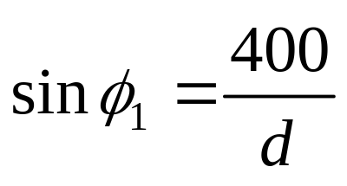
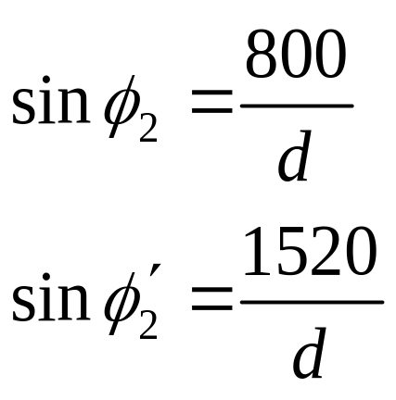
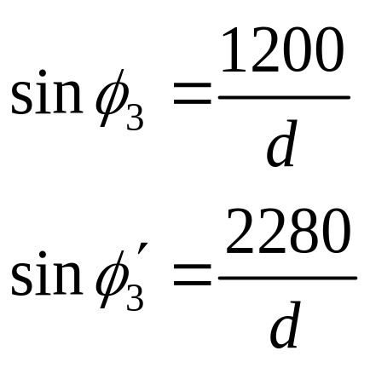
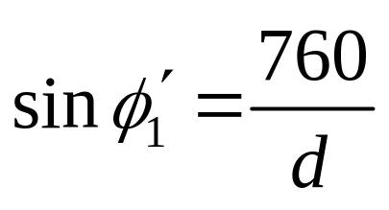
8. 可见光的波长范围从400-760nm。用平行的白光垂直入射在平面透射光栅上时，它产生的不与另一极光谱重叠的完整的可见光光谱是第———————— 极光谱。
1
k=2
k=3
k=1
重叠

Slide 11
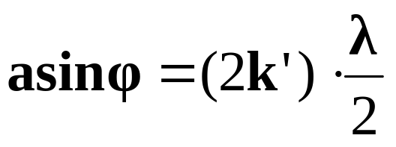
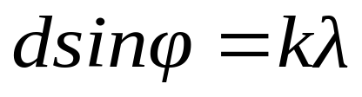
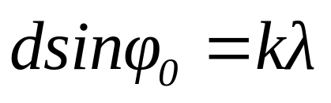

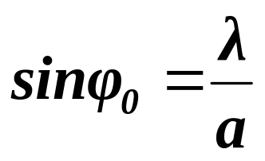
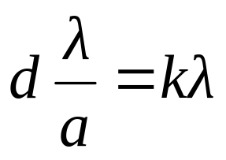


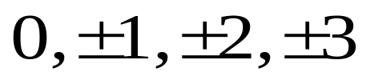
9. 用波长为λ的单色平行光垂直入射在一块多缝光栅上，其光栅常数 d =3μm，缝宽 a =1μm，则在单缝衍射的中央明条纹中共有——————条谱线（主极大）。
5
3缺极

Slide 12
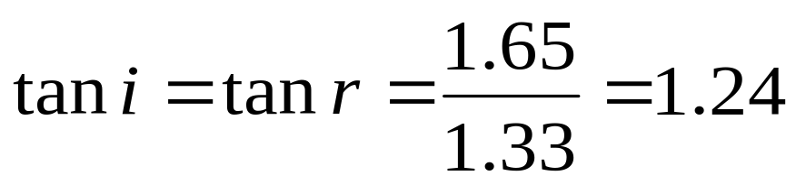
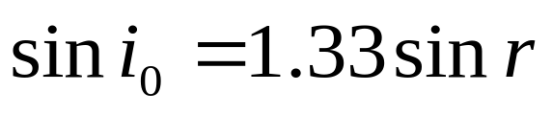
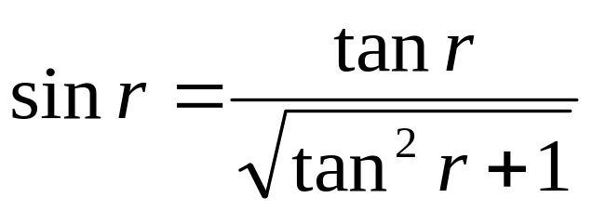
10. 某一块火石玻璃的折射率是1.65，现将这块玻璃浸没在水中（n=1.33），欲使从这块玻璃表面反射到水中的光是完全偏振的，则光由空气射入水的入射角应为——————。
无解
i₀
r
i
1.33
1.65

Slide 13

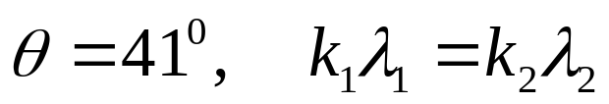
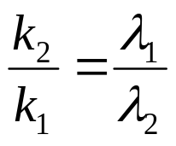
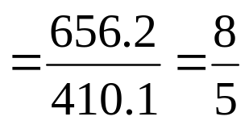
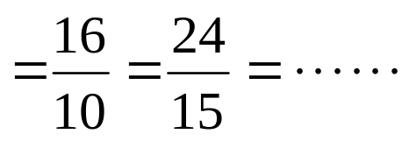
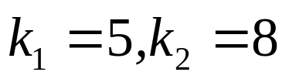
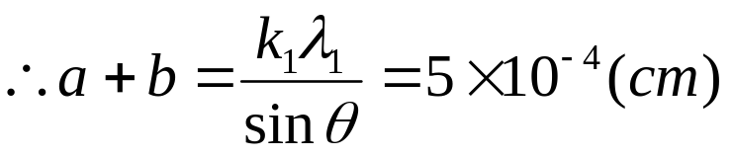
11. 以氢放电管发出的光垂直照射在某光栅上，在衍射角 θ =41° 的方向上看到λ₁=656.2nm 和 λ₂=410.1nm 的谱线相重合，求光栅常数最小是多少？
解：
取
即让λ₁ 的第5级与λ₂ 的第8级相重合

Slide 14
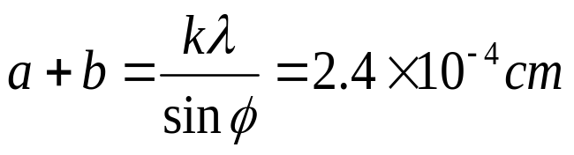

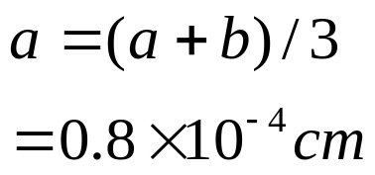
12. 波长 λ =6000A⁰的单色光垂直入射到一光栅上, 测得第二级主极大的衍射角为30⁰ , 且第三级是缺级。
(1) 光棚常数 (a+b) 等于多少?
(2) 透光缝可能的最小宽度 a 等于多少?
在选定了上述 (a+b)和 a 之后,
求在衍射角 -1/2 π < θ < 1/2 π 范围内可能观察到的全部主极大的级次。
解: (1) 由光栅衍射主极大公式得:
(2) 若第三极不缺极,则由光栅公式得:
由于第三极缺极,对应于最小可能的a, φ’方向应是单缝第一极暗纹: asinφ’=λ , 两式比较,得:

Slide 15
(3) (a+b)sinφ=kλ , 主极大
asinφ=k’ λ , 单缝衍射极小
k / k’=(a+b) / a = 3,
k=3k’ ( k’=1,2,3,……)
∴ k = 3,6,9,……缺极
又因为 k_{max}= (a+b) / λ = 4
所以实际出现 k = 0, ±1, ±2 共5根条纹.
K= ±4 在 π / 2 处看不到.

Slide 16

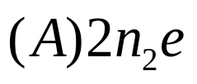
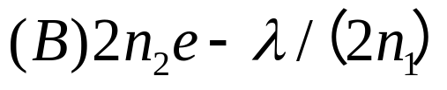
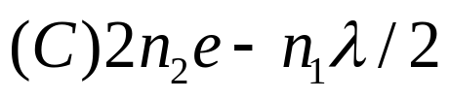
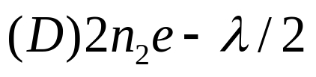
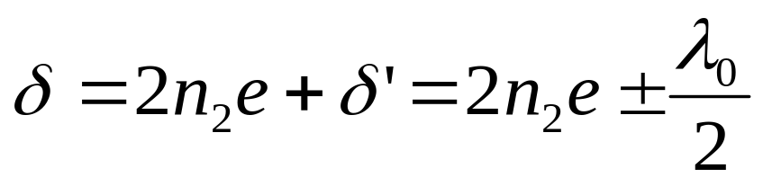
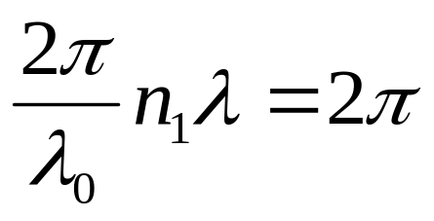
13. 单色平行光垂直入射薄膜，上下表面反射光发生干涉，薄膜厚度为e, 且n₁<n₂>n₃, 为入射光在介质n₁中的波长，则两束反射光的光程差为
n₁
n₂
e
n₃
Notes:
A,B

Slide 17

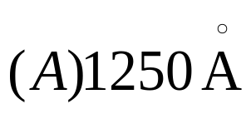
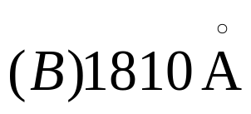
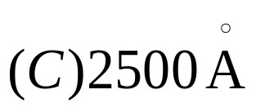
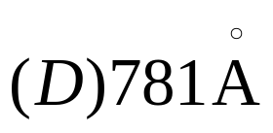
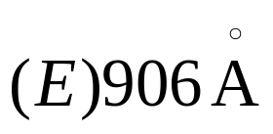
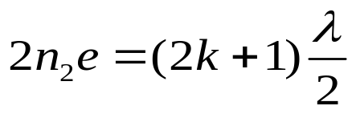
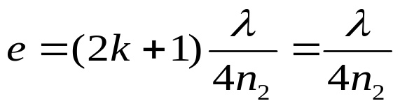
14. 在玻璃（折射率n ₃＝1.60）表面镀一层增透膜（折射率n ₂＝1.38），为使波长为5000 的光从空气正入射时尽可能减少反射，增透膜的最小厚度为
Notes:
B,E

Slide 18
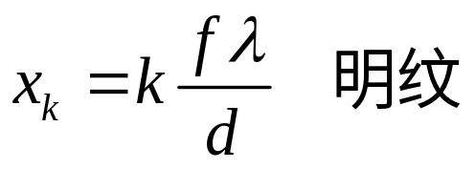


15. 波长为400nm~760nm的白光照射杨氏双缝干涉装置，两缝间距为0.2mm，在距双缝1m远的屏上距离零级明条纹20mm处，有哪些波长最大限度地加强？
解：根据双缝干涉条纹分布公式

Slide 19



16. 在折射率n₁=1.5的玻璃上，镀上n =1.35的透明介质膜，入射光垂直照射，观察反射光的干涉，发现 6000A 的光干涉相消，对波长 7000A 的光干涉相长，且在6000~7000 之间分别有两次别的波长的光是最大限度相消或相长。求镀层的厚度e。
n₀=1
解：没有因半波损失带来的附加光程差
n=1.35
n₁=1.5

Slide 20



17. 两个偏振片 P₁、 P₂ 叠在一起，由强度相同的自然光和线偏振光混合而成的光束垂直入射在偏振片上，进行两次测量，第一次和第二次 P₁ 和 P₂ 偏振化方向的夹角分别为 30º 和未知的 θ ，且入射光中线偏振光的光矢量振动方向与 P₁ 的偏振化方向夹角分别为 45º 和30º 。不考虑偏振片的反射和吸收。已知第一次透射光强为第二次的 3/4，求：1） θ。2）两次穿过P₁ 的透射光与入射光的光强之比。3）两次 连续穿过 P₁、 P₂的透射光与入射光的光强之比 。
P₁
P₂

Slide 21




P₁
P₂
解：1）
第一次最后透射光强
第二次最后透射光强
由
得

Slide 22




2）
第一次穿过P₁的光强
第二次穿过P₁的光强
3）
第一次穿过P₁和P₂的光强
第二次穿过P₁和P₂的光强

Slide 23









18. 用波长 照射夹角为 的空气劈尖。如果在劈尖内充满折射率为n=1.40的液体，求从劈尖棱边数起第五个明条纹在冲入液体前后移动的距离。
解：
第五明纹
联立得：

